Slide 1


Quadro Byte Élelmezési rendszer
Teljeskörű megoldásokkal

Slide 2

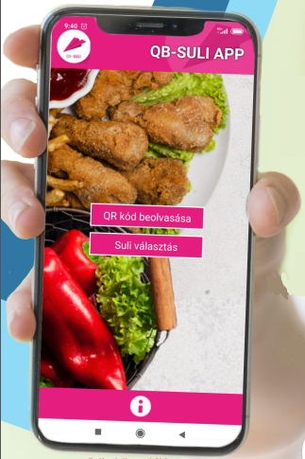
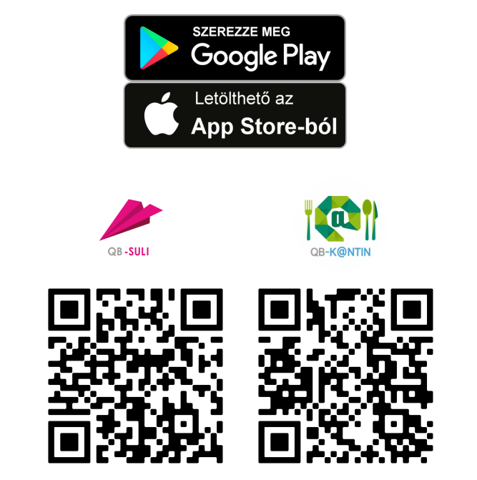
Legyél Te is mobil, rendelj, fizess mobilon!!
A mobilos verziót most vezetjük be 1-2 hónapon belül! Jelenleg Azure platformon működő weboldalon használják.
Természetesen „privát felhős” környezet is kialakítható!

Slide 3

QB-Suli: minőségi szolgáltatás földön és felhőben
Iskoláknak, étkeztetőknek:
Diákoknak, szülőknek, dolgozóknak:
Megszűnik a sorbanállás, interneten bárhol-bármikor rendelhető
Bankkártyával azonnal kifizethető, lemondások jóváírásra kerülnek, elektronikus bizonylatolás
Figyelmeztető üzenetek, események: az ebédbefizetési határidőkről, visszakereshetőek, naplózhatók a korábbi rendelések, befizetések
Csökkenthetők az adminisztrációs költségek, rendeléskor automatikusan előállítja a rendszer a számlát, visszaigazolást
Tájékoztatási kötelezettség felülete lehet (tápanyag, allergén), központi szakmai törzsek, több nyelvű verziók
Menü választás és diétás étrendek rendelésének lehetősége, egyéni számlák, allergének, összetevők, stb.
A pénztári befizetők száma az online rendelés lehetőségével csökken, de továbbra is vegyesen alkalmazható a hagyományos pénztárral (akár NAV engedélyes QB-Hami pénztárgépes verzió)
Megfelelő informatikai hátteret biztosít a rendszer a választásos menü bevezetéséhez a rendszer

Slide 4
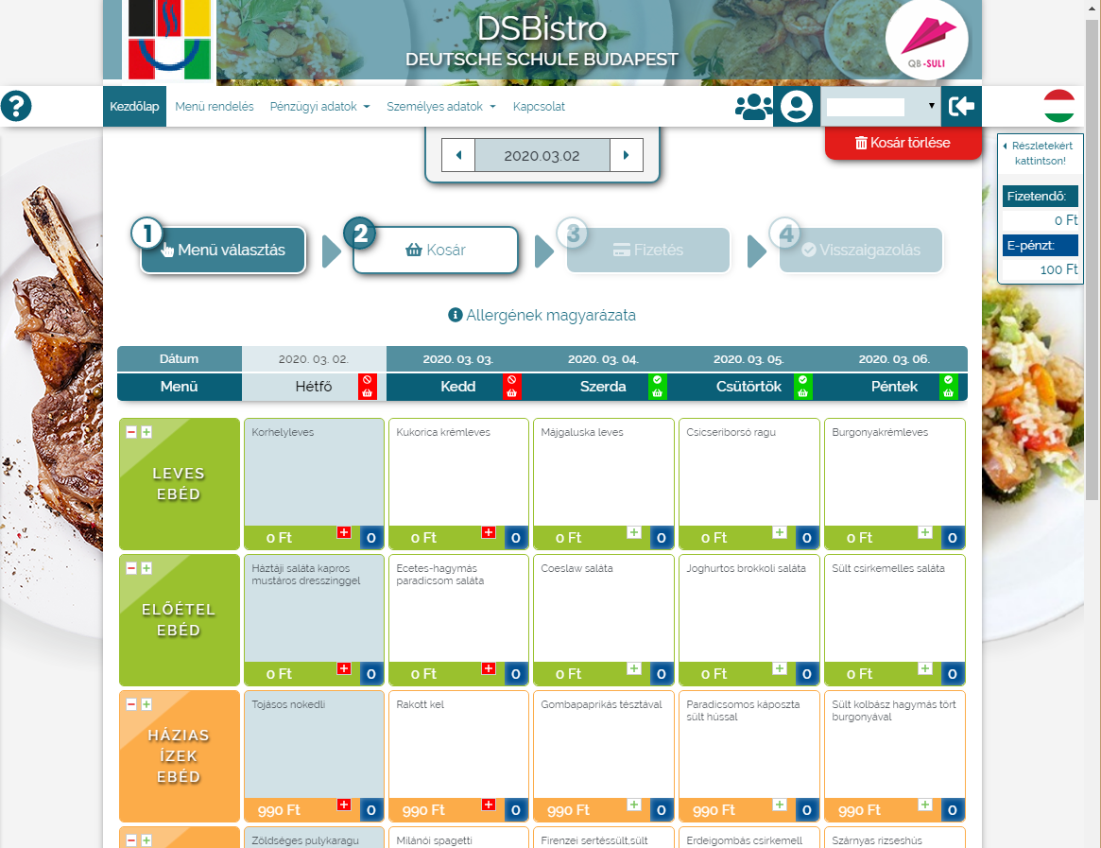
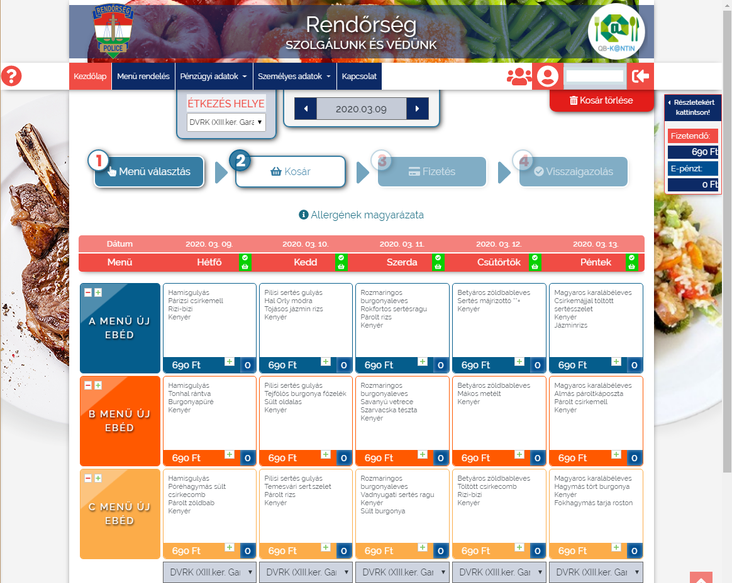
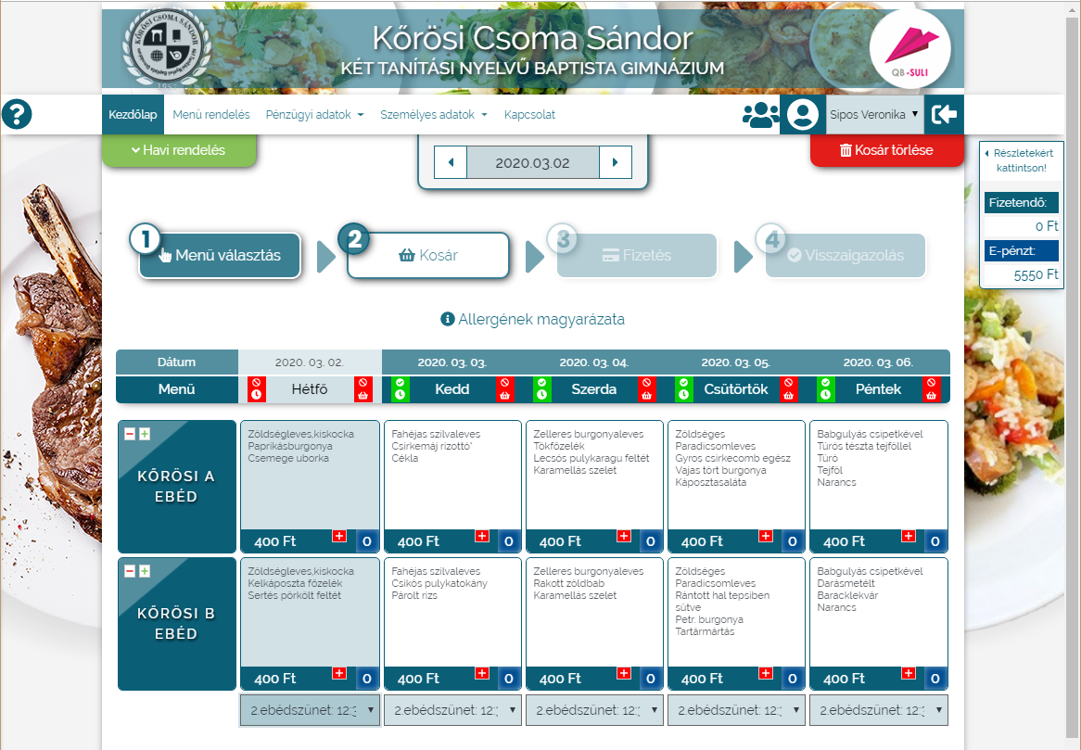
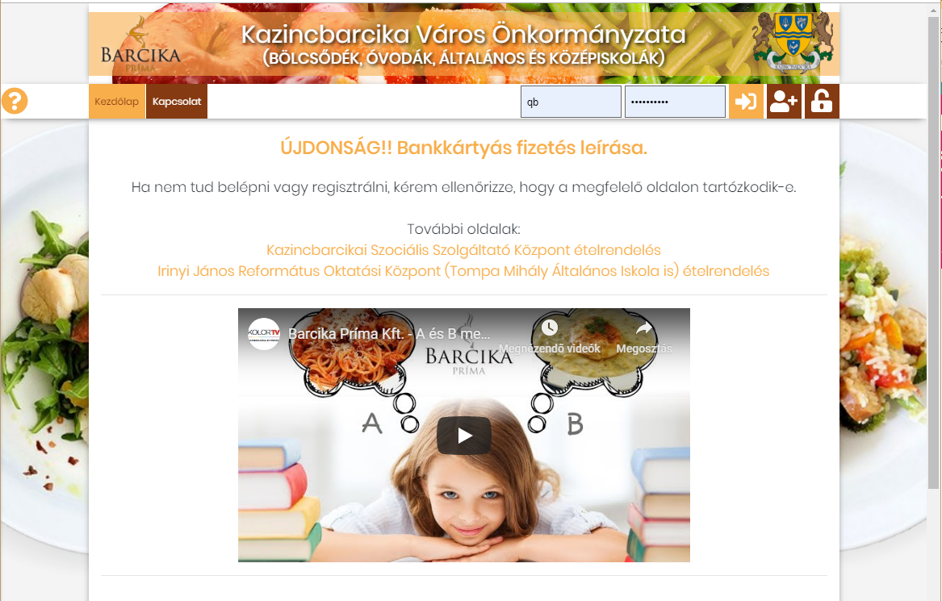
QB-Suli: szerteágazó ügyfélkör
Diákétkeztetés, munkahelyi étkeztetés területén akár több menüből történő on-line étkezés igénylése. Hatósági elvárások (allergén, tápanyagtartalom) teljesítése. Internetes bank- és SZÉP kártyás fizetés. Kiváltható a hosszadalmas pénztári befizetés, ügyintézés.

Slide 5

QB-Osztály: csoportos létszámleadás időre
Egyik legnagyobb problémára ad megoldást a határidőre történő csoportos létszám igények és módosítások kezelésére
Korszerű webes felületen, akár mobil/tablet eszközökön is futtatható
Használatával az élelmezésen megszűnik a létszámok kézi felrögzítése, helyette néhány perc alatt szinkronizálnak az adatok!!

Slide 6
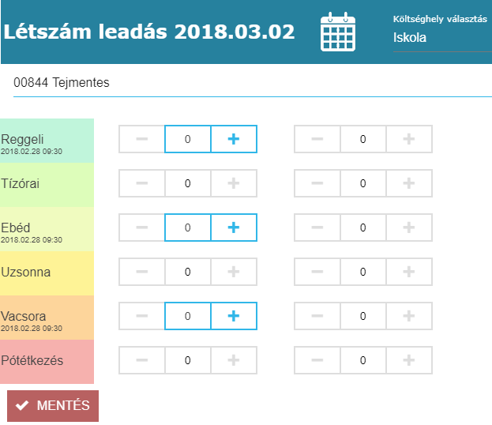
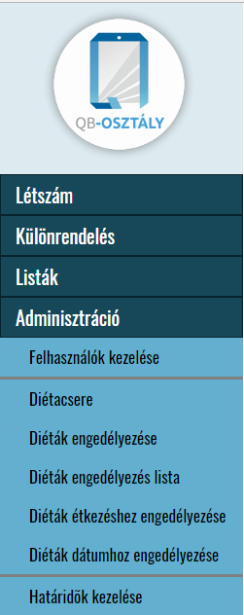
QB-Osztály: csoportos létszámleadás időre
ADMIN oldalon: egyedileg állítható
Leadási határidők
Ünnepnapi változások
Menük/diéták köre
Külön rendelhető anyagok, receptek
Akár rendezvények, bekészítések igénylése
Felhasználók kezelése
Felhasználói oldalon:
Színes, szemet vezető megjelenítés
Másolási funkciók a kevesebb adatrögzítéshez
Választható mobil/tablet nézet/kezelés

Slide 7
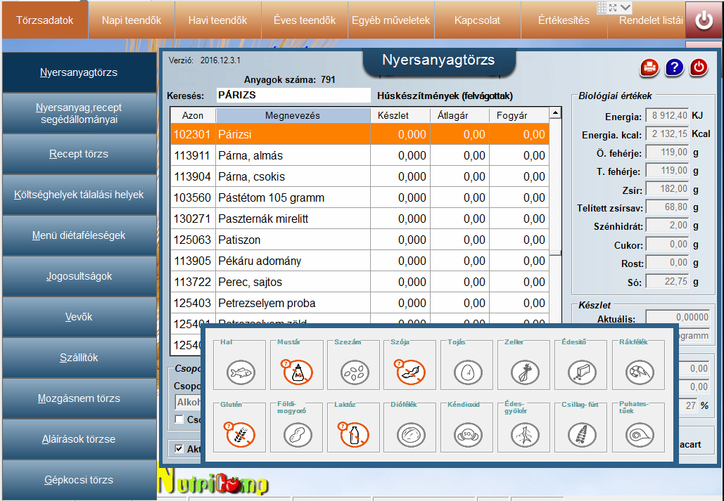
QB-Élelem: termelésirányítási rendszer
Tervezés
Beszerzés
Raktározás
Értékesítés
Törzsek
Gyártás
Azure környezetben is!
Tápanyagokkal és allergén adatokkal feltöltött nyersanyag és recepttörzsek. Ellátási terület szerint rugalmasan paraméterezhetőrendszer.
Korcsoportokra és diétákra tervezhető tetszőleges számú étlap, kiszabási lista, raktárkiadás, üzemgazdálkodás, gyártás támogatás
Komplett raktárgazdálkodás: árurendelés tervezés alapján, bevételezés, automatikus kiadás, pót/visszavételezés
Folyamatos költségelemzések, kimutatások

Slide 8



QB: teljeskörű szolgáltatások
Felügyelet:
Betanítás, bevezetési támogatás
Jogszabálykövetés
Élelmezési és informatikai szakemberek közös támogatása
Távfelügyelet, de szükség esetén helyszíni közreműködés
„Felhős” környezet:
Különböző üzemeltetési lehetőségek
Cégünk Azure felhős környezetet biztosít, üzemeltet.
„Privát felhő” az ügyfél saját infrastruktúrán biztosítja a hátteret
Lokális „földi” környezet
Fejlesztés:
Ügyfél igények alapján folyamatos fejlesztés
Az új verziókat mindenki automatikusan kapja
Egységes központi törzs adatbázis és program frissítés
Oktatási lehetőség az új funkciókra

